Slide 1

«От взаимодействия к результату: форматы работы наставников в новом учебном году»
в рамках реализации муниципальной Наставнической лиги проекта
«Школа Минпросвещения России»

Slide 2
Деятельность муниципальной Наставнической лиги в рамках проекта «Школа Минпросвещения России»
(январь – май 2026 гг.)
Степанова Наталья Анатольевна,
старший методист МАУ ДПО «НИСО»

Slide 3

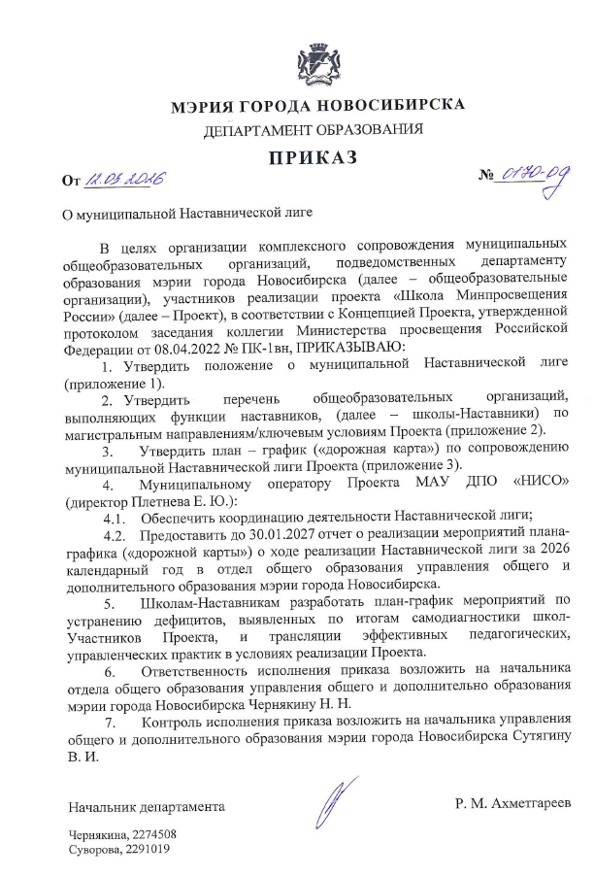
ОО-Наставники, ОО-Участники муниципальной Наставнической лиги
Направление/ключевое условие | Наименование ОО
Магистральное направление «Знание» | МАОУ «Гимназия № 1»
 | МАОУ Вторая гимназия
Магистральное направление «Здоровье» | МАОУ ОЦ «Горностай»
 | МБОУ СОШ № 196
Магистральное направление «Воспитание» | МАОУ «Гимназия № 7 «Сибирская»
 | МАОУ НЭЛ
Магистральное направление «Профориентация» | МАОУ «Лицей № 176»
 | МАОУ «Лицей № 22 «Надежда Сибири»
Магистральное направление «Творчество» | МАОУ ЦО «Развитие»
 | МАОУ СОШ № 217
Ключевое условие «Учитель. Школьная команда» | МБОУ СОШ № 160
 | МАОУ «Лицей № 9»
Ключевое условие «Школьный климат» | МБОУ Лицей № 28
 | МАОУ Лицей № 185
Ключевое условие «Образовательная среда» | МАОУ ЦО «Лицей ИНТЕГРАЛ»
 | МАОУ «Инженерный лицей НГТУ»
16 ОО-Наставников
73 ОО-Участников

Slide 4
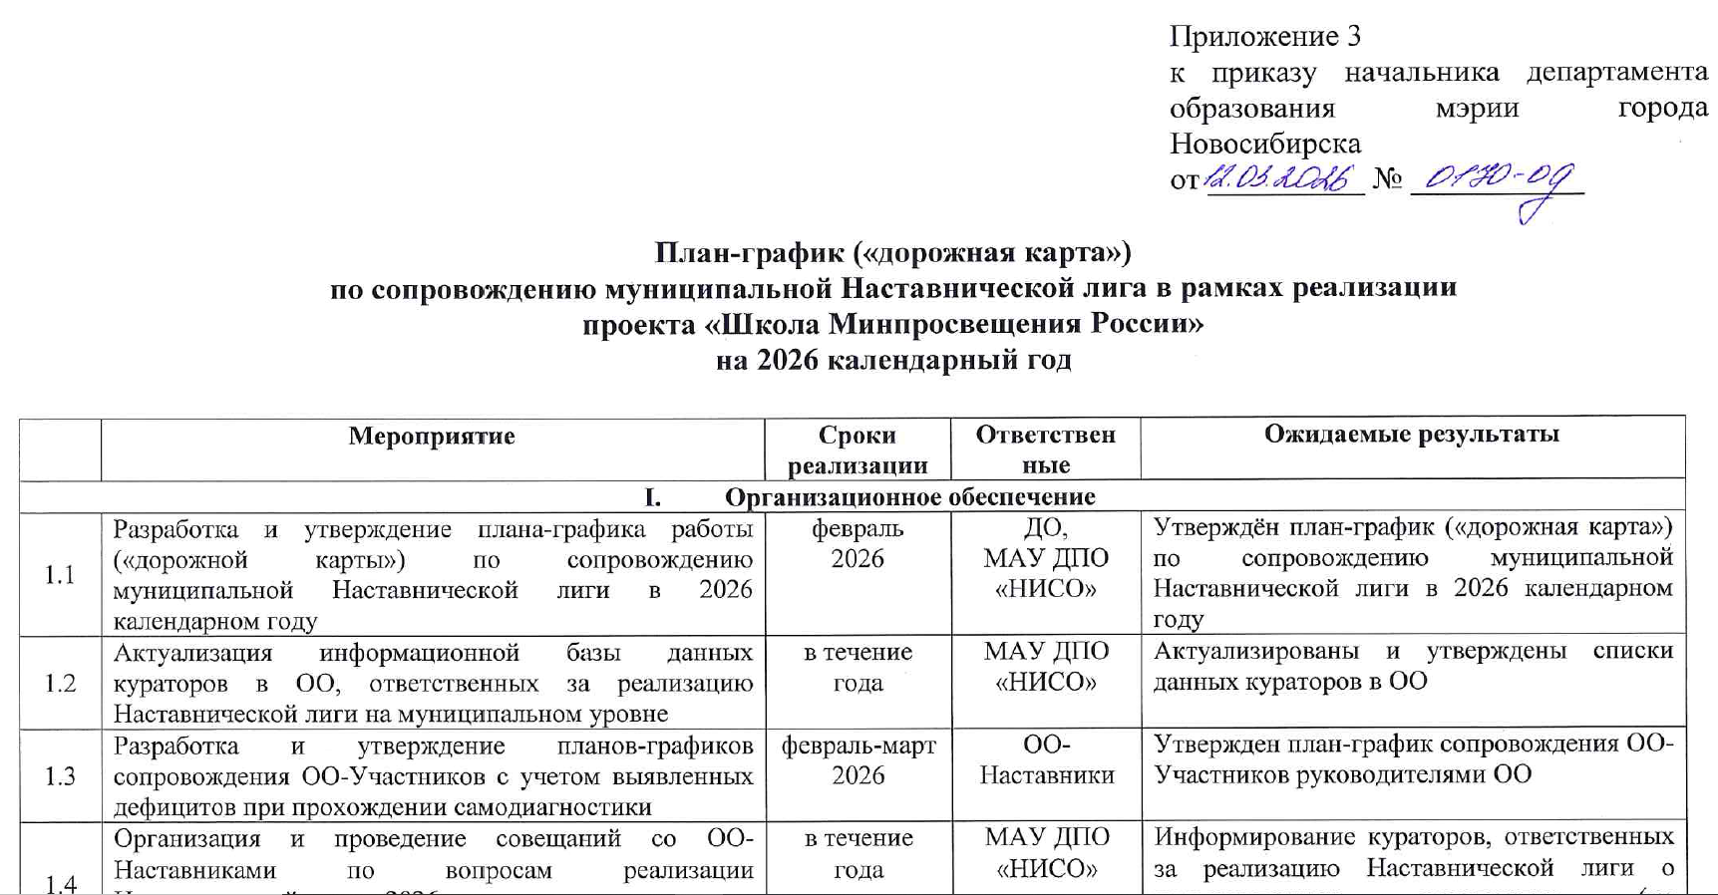
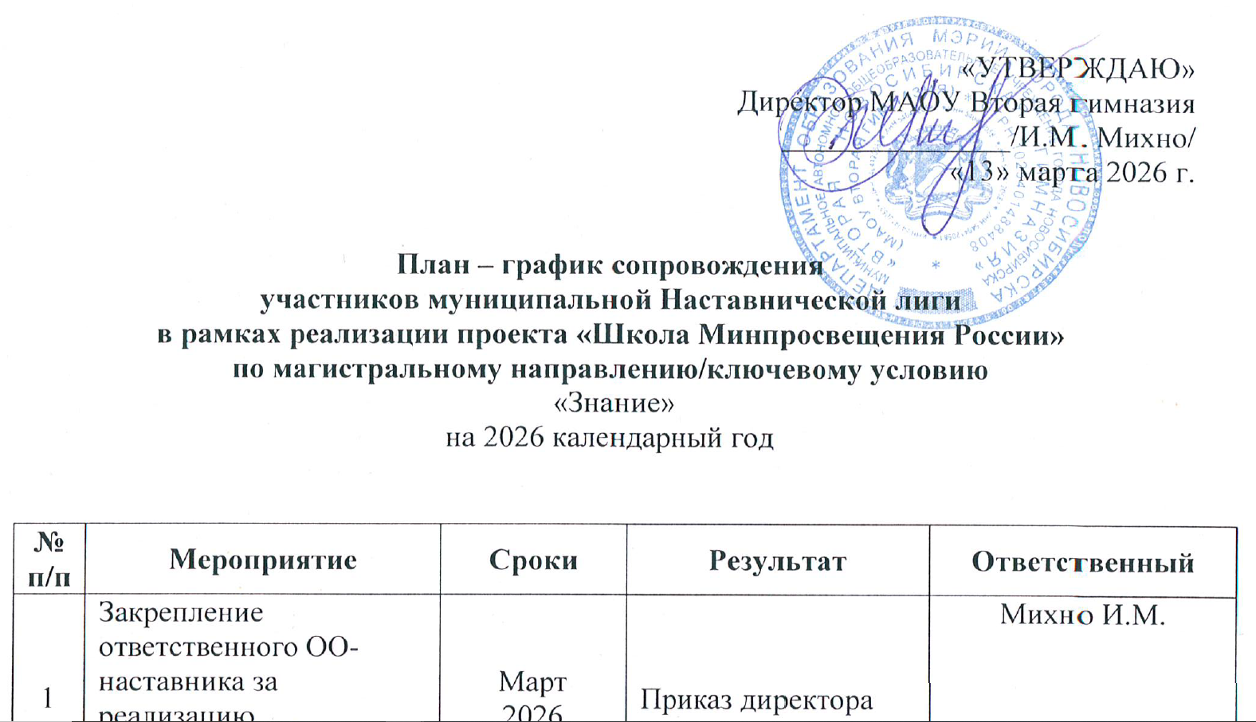
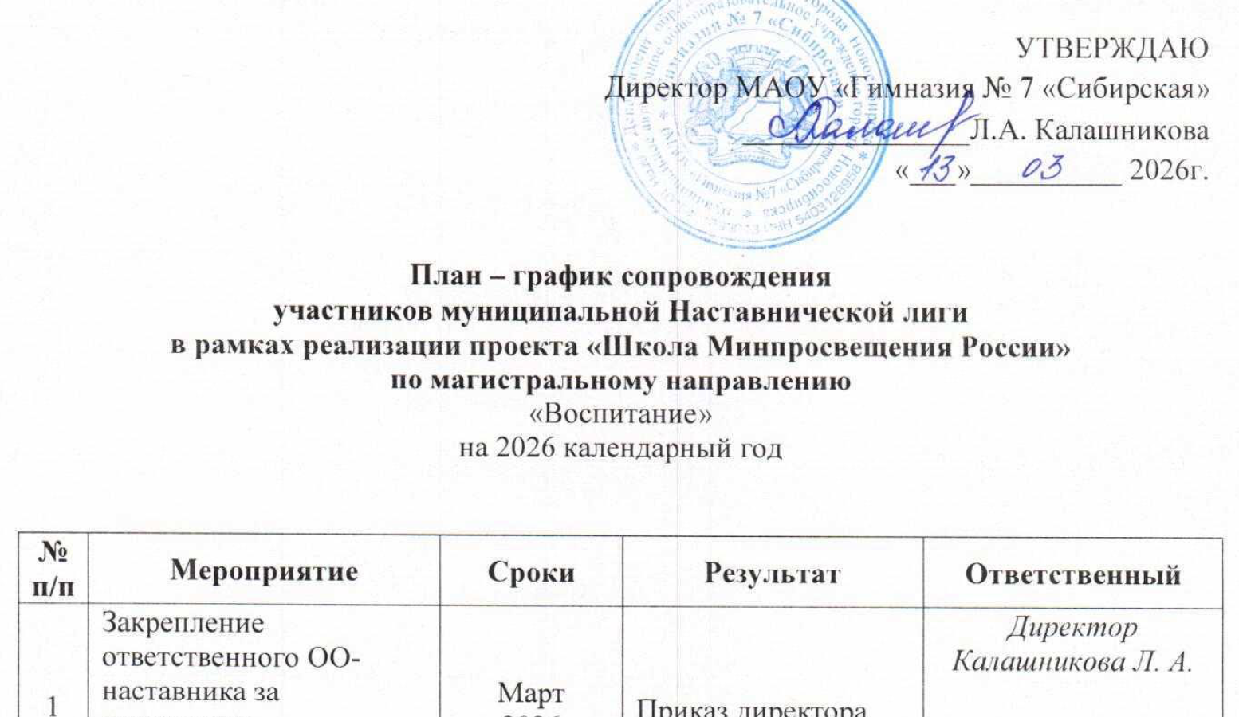
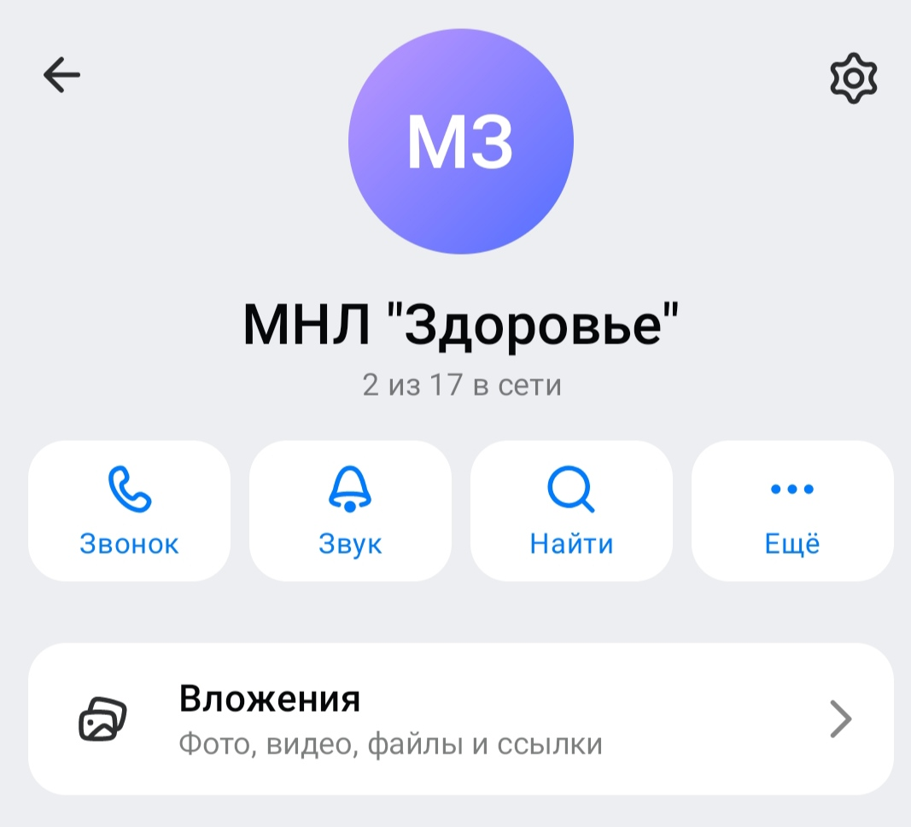
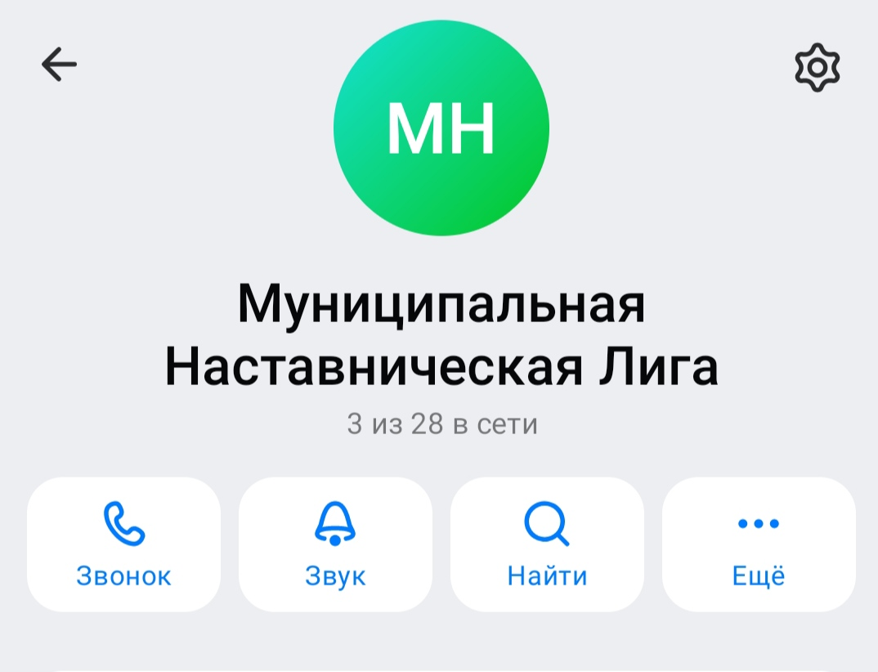
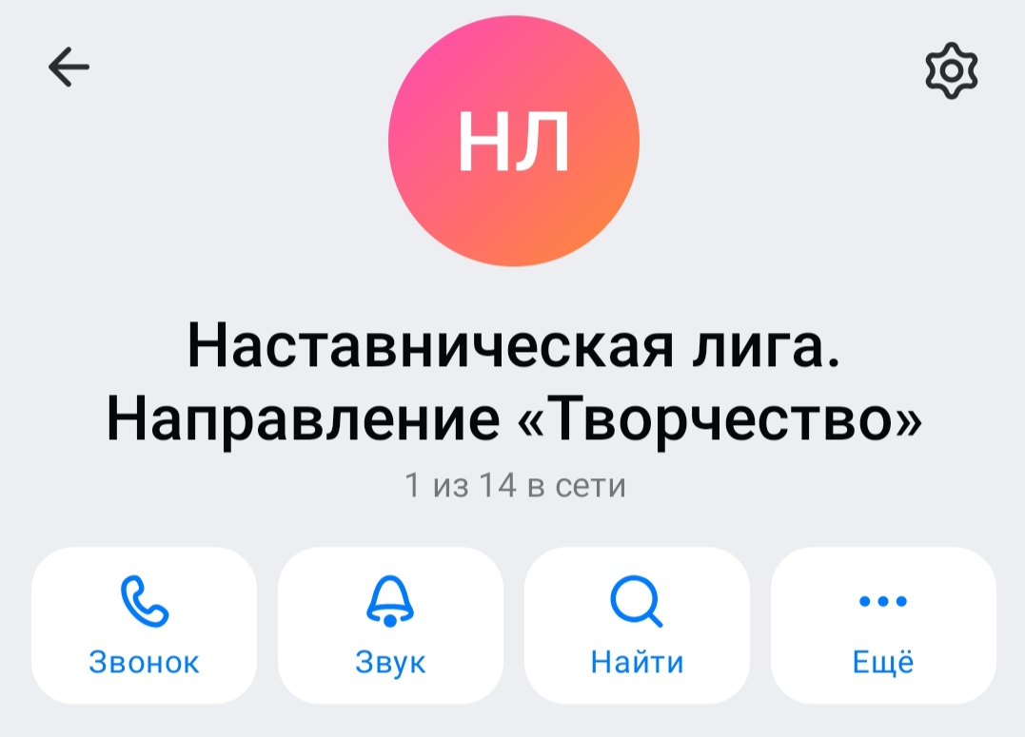
Наставническая лига
Составлен план – график («дорожная карта») по сопровождению муниципальной Наставнической лиги на 2026 год
Сформирована база кураторов ОО-Наставников и ОО-Участников (89 чел.)
Разработаны 16 планов-графиков сопровождения участников муниципальной Наставнической
Сформирован общий План-график сопровождения ОО-Участников на 2026 календарный год https://niso54.ru/municipalnaya-nastavnicheskaya-liga-v-ramkakh-realizacii-proekta-shkola-minprosvescheniya-rossii
Сформирован чат кураторов ОО-Наставников и чаты по каждому направлению/ключевому условию для ОО-Участников в мессенджере «Max»

Slide 5
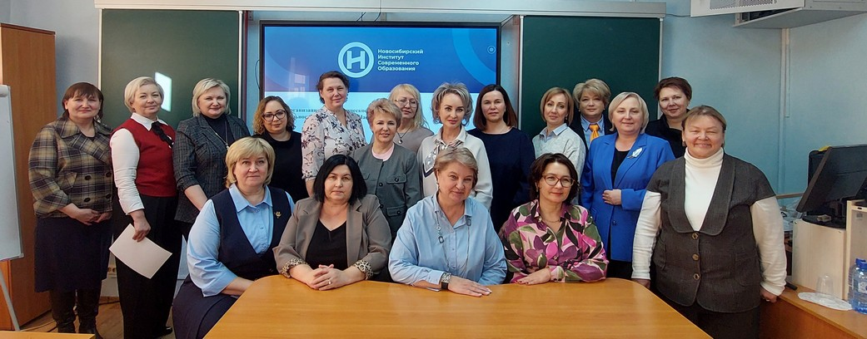
Наставническая лига
02.03.2026 семинар «Муниципальная Наставническая лига: новые форматы взаимодействия»: подведены итоги работы за 2025 год и рассмотрены вопросы организации работы, форматы взаимодействия муниципальной Наставнической лиги в 2026 году – 20 чел. https://nios.ru/news/municipalnaya-nastavnicheskaya-liga-uspeshnyy-opyt-i-novye-formaty-vzaimodeystviya
07.04.2026 вебинар «Наставническая лига в действии: эффективное взаимодействие в рамках проекта «Школа Минпросвещения России» https://vkvideo.ru/video_ext.php?oid=-212078830&id=456239571
2 методических мероприятия для ОО по актуальным вопросам реализации проекта (муниципальным оператором НИСО)

Slide 6

Магистральное направление «Знание»
МАОУ «Гимназия № 1»
МАОУ Вторая гимназия
МБОУ СОШ № 97
МАОУ НГПЛ
МБОУ СОШ № 195
МАОУ СОШ № 32
МБОУ СОШ № 117
МБОУ СОШ № 102
МБОУ СОШ № 190
МБОУ СОШ № 61 им. Н.М. Иванова
МАОУ СОШ «Диалог»
МАОУ Гимназия № 10
МБОУ СОШ № 172 *
МАОУ СОШ № 58
МАОУ СОШ № 85 «Журавушка»
МБОУ СОШ № 1 *
МАОУ СОШ № 147
МБОУ СОШ № 75
МБОУ Прогимназия «Зимородок»
МБОУ СОШ № 197
МБОУ СОШ № 59
МБОУ СОШ № 71
МБОУ СОШ № 203 ХЭЦ
МБОУ С(К)ШИ № 116
МБОУ СОШ № 103
МБОУ СОШ № 46
МАОУ СОШ № 109
МБОУ СОШ № 170
МБОУ СОШ № 192
МАОУ СОШ № 221
МБОУ СОШ № 66
16 ОО
13 ОО
17.04.2026
«Муниципальная наставническая лига»: поддержка, сотрудничество, совершенствование»
23.04.2026
Стратегическая сессия: «Точки роста»
https://2nskgym.ru/uncategorized/municipalnaja-nastavnicheskaja-liga-podderzhka-sotrudnichestvo-sovershenstvovanie/
https://nios.ru/news/strategicheskaya-sessiya-opredelila-tochki-rosta
Примечание: МБОУ СОШ № 172 *
отмечены отсутствующие ОО

Slide 7
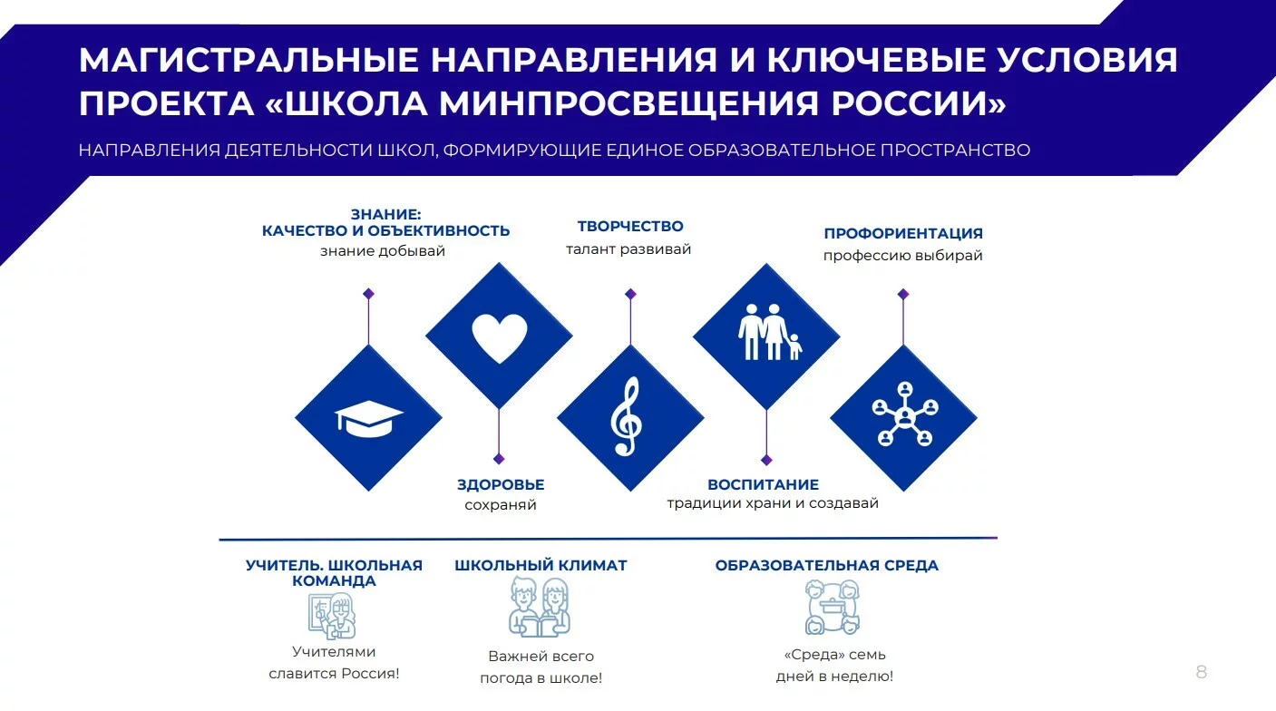
Магистральное направление «Творчество»
МАОУ ОЦ «Развитие»
МАОУ СОШ № 217
МБОУ СОШ № 52
МБОУ СОШ № 117
МАОУ СОШ № 222
МБОУ СОШ № 1
МБОУ СОШ № 100
МБОУ СОШ № 172
МАОУ СОШ № 58
МБОУ СОШ № 74
МБОУ СОШ № 59
МБОУ СОШ № 26 *
МБОУ СОШ № 183
МБОУ СОШ № 190
МБОУ СОШ № 102
МБОУ Лицей № 130 *
МБОУ СОШ № 61 им. Н.М. Иванова *
8 ОО
7 ОО
09.04.2026
«Лаборатория «Творчество»: стратегия успеха»
16.04.2026
«О творчестве за круглым столом»
https://nios.ru/news/predstavlena-programma-vzaimodeystviya-dlya-uchastnikov-nastavnicheskoy-ligi
https://nios.ru/news/meropriyatie-v-ramkakh-municipalnoy-nastavnicheskoy-ligi

Slide 8
Магистральное направление «Воспитание»
МАОУ «Гимназия № 7 «Сибирская»
МАОУ НЭЛ
МБОУ СОШ № 190
МБОУ Лицей № 130
МБОУ СОШ № 61 им. Н.М. Иванова *
МАОУ СОШ № 222
МБОУ С(К)НШ № 60
МБОУ СОШ № 172
МАОУ СОШ № 58
МБОУ СОШ № 3
МБОУ СОШ № 74 *
МБОУ СОШ № 59 *
МБОУ Прогимназия «Зимородок»
МБОУ СОШ № 169
МБОУ С(К)ШИ № 116
МБОУ СОШ № 158
МБОУ СОШ № 203 ХЭЦ
МБОУ СОШ № 192
МАОУ СОШ № 215
МБОУ С(К)Ш № 14
МБОУ С(К)ШИ № 39 *
МБОУ СОШ № 72
9 ОО
11 ОО
22.04.2026
Семинар «Магистральное направление «Воспитание»: условия для реализации»
26.03.2026
Круглый стол
«Грани воспитания»
https://nios.ru/news/pedagogi-obmenyalis-opytom-na-seminare-v-ramkakh-proekta-nastavnicheskaya-liga-shkoly
https://nios.ru/news/proshel-kruglyy-stol-grani-vospitaniya-nastavnicheskaya-liga-obedinyaet-shkoly

Slide 9
Магистральное направление «Здоровье»
МАОУ ОЦ «Горностай»
МБОУ СОШ № 196
МАОУ СОШ № 32
МБОУ СОШ № 144
МБОУ СОШ № 102
МБОУ СОШ № 190
МБОУ Лицей № 130
МБОУ СОШ № 61 им. Н.М. Иванова
МАОУ СОШ «Диалог»
МБОУ СОШ № 3
МАОУ СОШ № 58
МАОУ СОШ № 77
МБОУ СОШ № 18
МБОУ СОШ № 153
МБОУ СОШ № 59*
МАОУ СОШ № 36
МБОУ Прогимназия «Зимородок»*
МАОУ «Лицей № 126»*
МБОУ СОШ № 203 ХЭЦ
МБОУ СОШ № 183
МБОУ СОШ № 66
МБОУ СОШ № 188*
МБОУ СОШ № 90 с углубленным изучением предметов ХЭЦ
10 ОО
11 ОО
22.05.2026
Онлайн-вебинар «поддержка ЗОЖ-среды и наставничество: современные подходы в школьной образовательной среде»
23.04.2026
Установочный семинар. «Наставническая лига-круг новых действий и возможностей»
https://nios.ru/news/bystryy-audit-effektivnyy-start-dlya-novogo-sotrudnichestva-v-ramkakh-municipalnoy
https://nios.ru/news/sosh-no-196-podelilas-narabotkami-i-dostizheniyami-v-oblasti-formirovaniya-zdorovogo-obraza

Slide 10
Магистральное направление «Профориентация»
МАОУ «Лицей № 22 «Надежда Сибири»
МАОУ «Лицей № 176»
МБОУ СОШ № 52
МБОУ СОШ № 97
МАОУ СОШ № 19
МБОУ СОШ № 186
МБОУ СОШ № 190
МАОУ СОШ «Диалог»
МАОУ СОШ № 222
МБОУ СОШ № 3
МАОУ СОШ № 111
МБОУ СОШ № 26
МБОУ С(К)ШИ № 116
МБОУ СОШ № 63
МБОУ СОШ № 72
8 ОО
5 ОО
28.05.2026
Установочная проектно-аналитическая сессия «Дорожная карта профминимума»
23.04.2026
Вебинар «Профильная смена как средство раннего самоопределения»
https://nios.ru/news/vebinar-proforientacionnaya-smena-kak-sredstvo-rannego-samoopredeleniya-opyt-maou-licey-no-176
https://nios.ru/news/sostoyalas-ustanovochnaya-sessiya-po-realizacii-profminimuma-dlya-shkol-uchastnikov

Slide 11

Ключевое условие «Учитель. Школьная команда»
МБОУ СОШ № 160
22.04.2026
Установочная встреча. «Планирование работы в рамках МНЛ в 2026 году»
МБОУ СОШ № 71
МБОУ СОШ № 197
МБОУ СОШ № 203 ХЭЦ
МБОУ С(К)ШИ № 116
МБОУ СОШ № 91
МБОУ СОШ № 65
МАОУ СОШ № 109
МБОУ СОШ № 72
МАОУ СОШ № 221 *
9 ОО
https://nios.ru/news/mbou-sosh-no-160-podelilas-svoim-upravlencheskim-opytom-na-vstreche-s-uchastnikami

Slide 12

Ключевое условие «Образовательная среда»
МАОУ ЦО «Лицей ИНТЕГРАЛ»
МАОУ «Инженерный лицей НГТУ»
МБОУ СОШ № 59 *
МБОУ СОШ № 18
МБОУ СОШ № 151
МБОУ СОШ № 203 ХЭЦ
МБОУ СОШ № 143
МБОУ СОШ № 49
МБОУ СОШ № 66
МБОУ СОШ № 72
МБОУ «Новосибирская классическая гимназия № 17»
МБОУ СОШ № 199
МБОУ СОШ № 52
МБОУ СОШ № 195
МБОУ СОШ № 97
МБОУ СОШ № 145
МБОУ СОШ № 190
МБОУ Лицей № 130*
МБОУ СОШ № 102
МБОУ СОШ № 61 им. Н.М. Иванова*
МБОУ СОШ № 1*
МАОУ СОШ «Диалог»
МБОУ гимназия № 9
МБОУ С(К)НШ № 60
МБОУ СОШ № 74*
МБОУ СОШ № 24
9 ОО
15 ОО
15.04.26
Круглый стол «Структура Образовательной среды МАОУ «Инженерный лицей НГТУ»
29.04.2026
«Вклад дополнительного образования в формирование мотивирующей образовательной среды в условиях Школы полного дня»
https://nios.ru/news/v-maou-inzhenernyy-licey-ngtu-obsudili-sovershenstvovanie-obrazovatelnoy-sredy

Slide 13
Ключевое условие «Школьный климат»
МБОУ Лицей № 28
МАОУ Лицей № 185
МБОУ Прогимназия «Зимородок»
МБОУ СОШ № 197
МБОУ СОШ № 59
МБОУ СОШ № 71
МБОУ СОШ № 203 ХЭЦ
МБОУ С(К)ШИ № 152
МБОУ СОШ № 170
МБОУ СОШ № 192
МБОУ СОШ № 72
МБОУ СОШ № 66
МБОУ СОШ № 27
МБОУ СОШ № 90 с углубленным изучением предметов ХЭЦ
МБОУ СОШ № 195
МБОУ СОШ № 97
МАОУ НГПЛ
МБОУ СОШ № 76 *
МБОУ СОШ № 145 *
МБОУ СОШ № 61 им. Н.М. Иванова *
МБОУ СОШ № 190 *
МБОУ СОШ № 179 *
МАОУ СОШ «Диалог»
МБОУ СОШ № 3 *
12 ОО
10 ОО
05.05.2026
Переговорная площадка (установочная встреча)

Slide 14
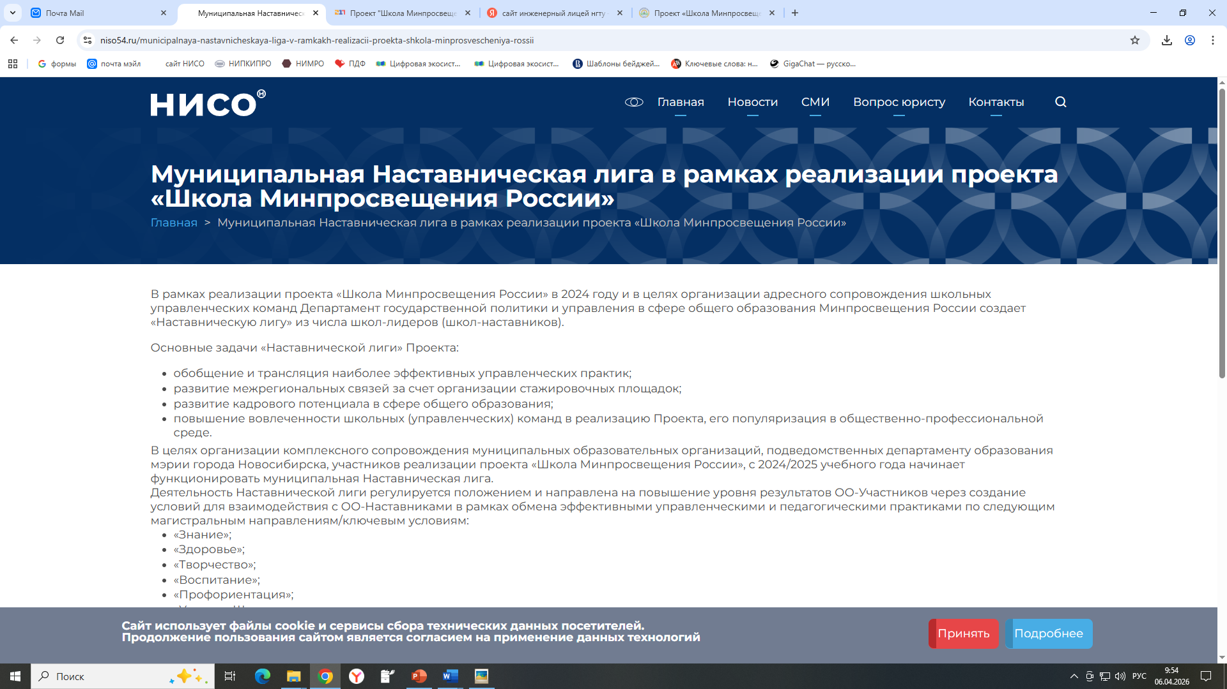
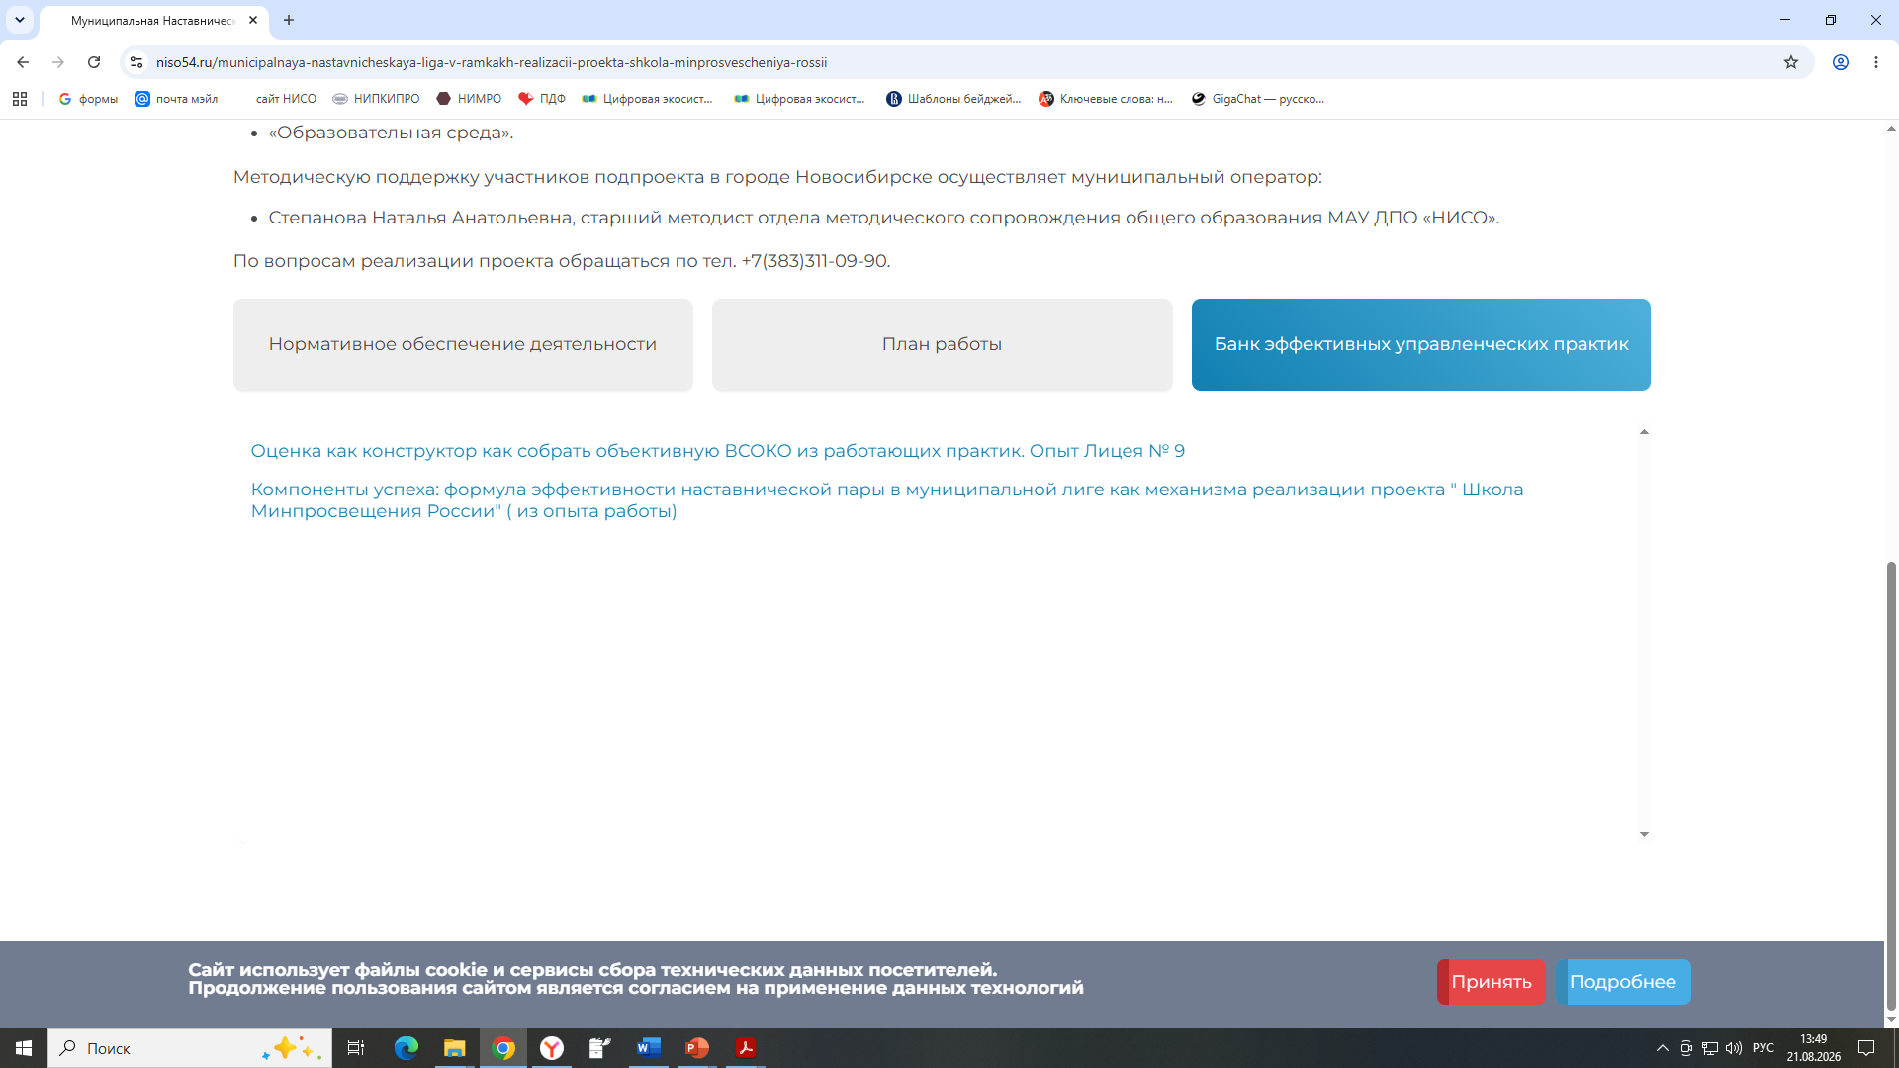
Мероприятия наставнической лиги по трансляции успешных практик
Направление/ ОО-Наставник | Дата, мероприятие | Кол-во участников | Индикатор достижения результата (ссылка на интернет-ресурс - сайт НИОС, ОО, VK)
Ключевое условие «Учитель. Школьная команда» ОО-Наставник МАОУ «Лицей № 9» | 16.04.2026 «Оценка как конструктор: как собрать объективную ВСОКО из работающих практик. Опыт Лицея № 9» | 45 | https://nios.ru/news/municipalnaya-nastavnicheskaya-liga-deystvuet-opyt-liceya-no-9
Магистральное направление «Творчество» ОО-Наставник МАОУ СОШ № 217 | 14.05.2026 «Реализация потенциальных возможностей. Творчество. Управленческий аспект» | 51 | https://nios.ru/news/v-shkole-no-217-obsudili-tvorchestvo-kak-upravlencheskuyu-strategiyu-seminar-dlya
Ключевое условие «Образовательная среда» ОО-Наставник МАОУ ЦО «Лицей ИНТЕГРАЛ» | 20.05.2026 «Развитие современной цифровой образовательной среды ОО как условие повышения качества обучения» | 28
ИТОГО | 3 | 124
https://niso54.ru/proekty
3 семинара/124 чел. по трансляции эффективных управленческих практик ОО-Наставниками

Slide 15

Взаимодействие с ОО-Наставниками региональной Наставнической лиги
«Учитель.
Школьная команда»
«Образовательная среда»
МБОУ
СОШ № 160
МАОУ ЦО
«Лицей ИНТЕГРАЛ»
МАОУ СОШ
№ 220 имени К. Д. Ушинского
МАОУ
Гимназия № 11 «Гармония»
МАОУ
«Лицей № 9»
МАОУ
«Инженерный лицей НГТУ»
Семинар
19.03.2026
«Организация работы с педагогическими кадрами как условие
повышения их квалификации и профессионального роста»
Онлайн-вебинар
19.05.2026
«Программа развития: образовательная среда» по ключевому условию «Образовательная среда»
МБОУ «Кольцовская школа № 5»
МАОУ
«Лицей № 9»
Форум
07.04.2026
«Музейная педагогика и патриотическое воспитание: ресурсы, практики, партнерство»
участие ОО-Наставников в 3 мероприятиях РНЛ

Slide 16
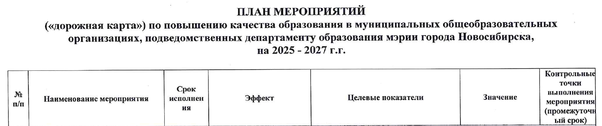
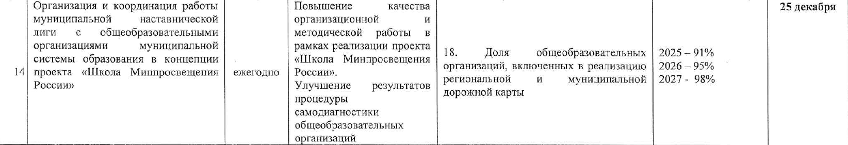
Обеспечено участие 155 ОО – 79% участников проекта в мероприятиях муниципальной и региональной наставнической лиги

Slide 17
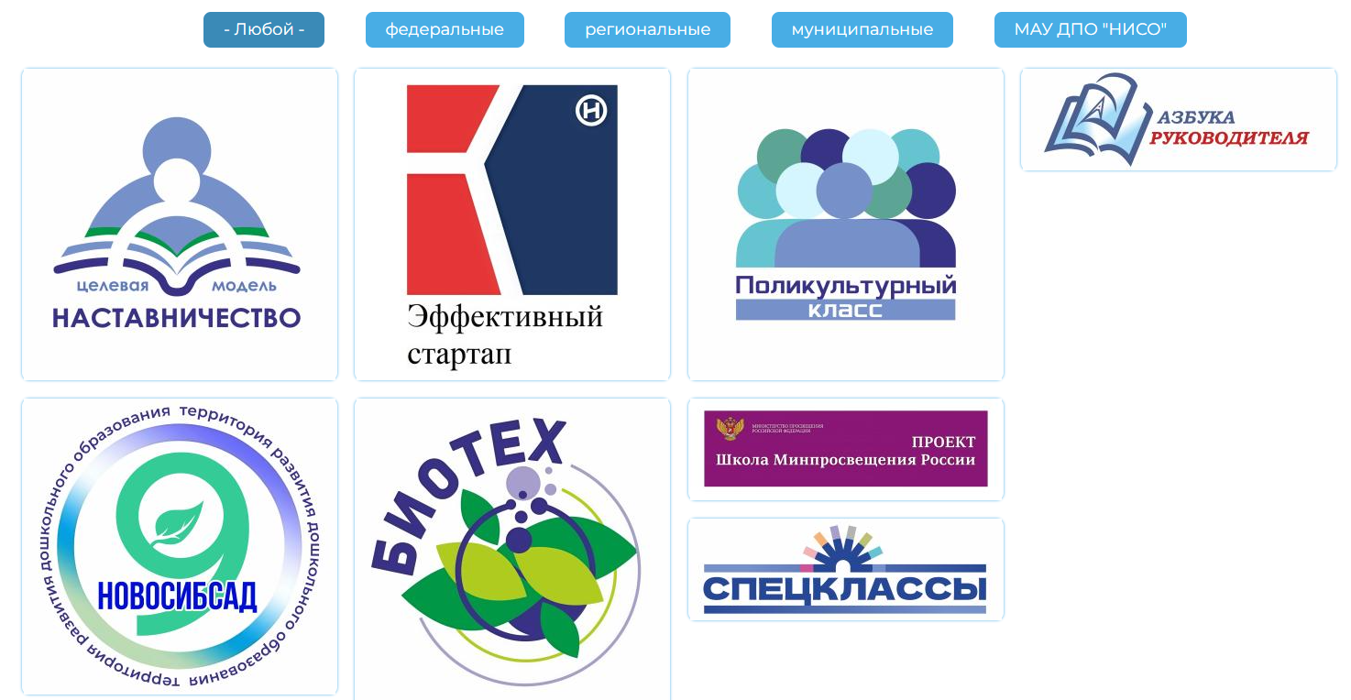
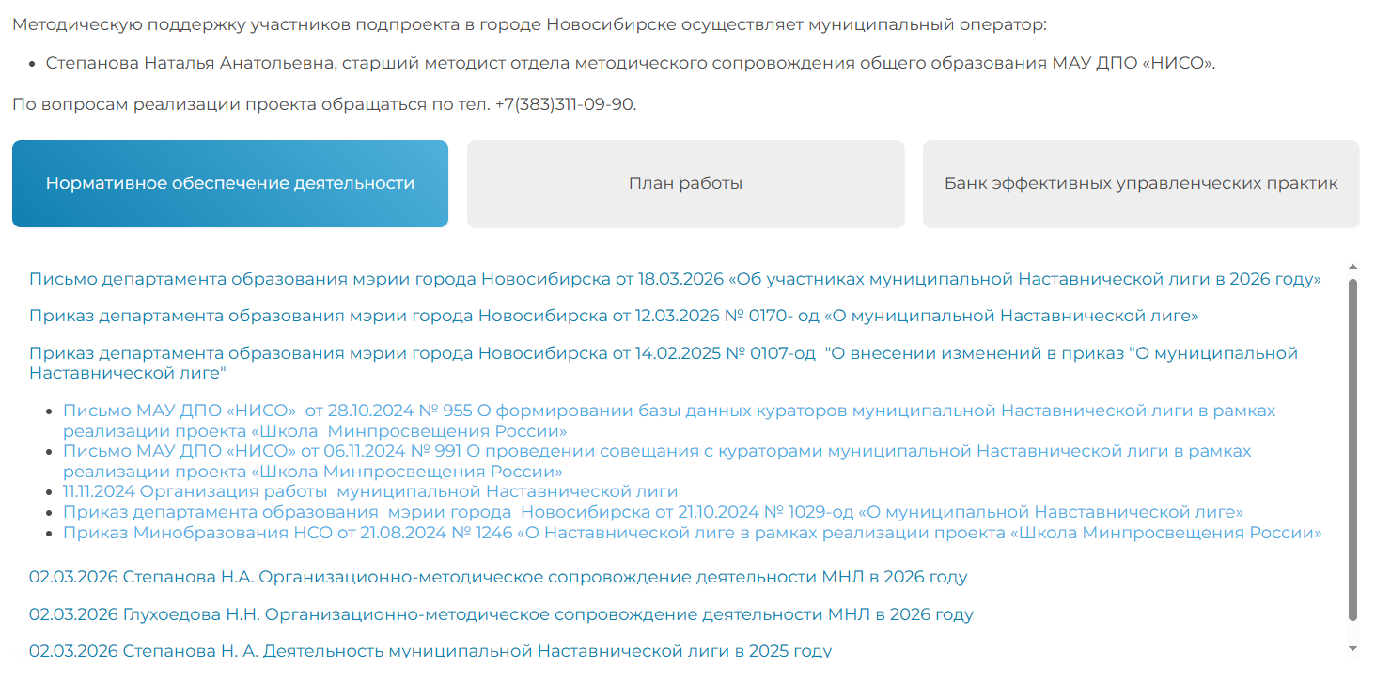
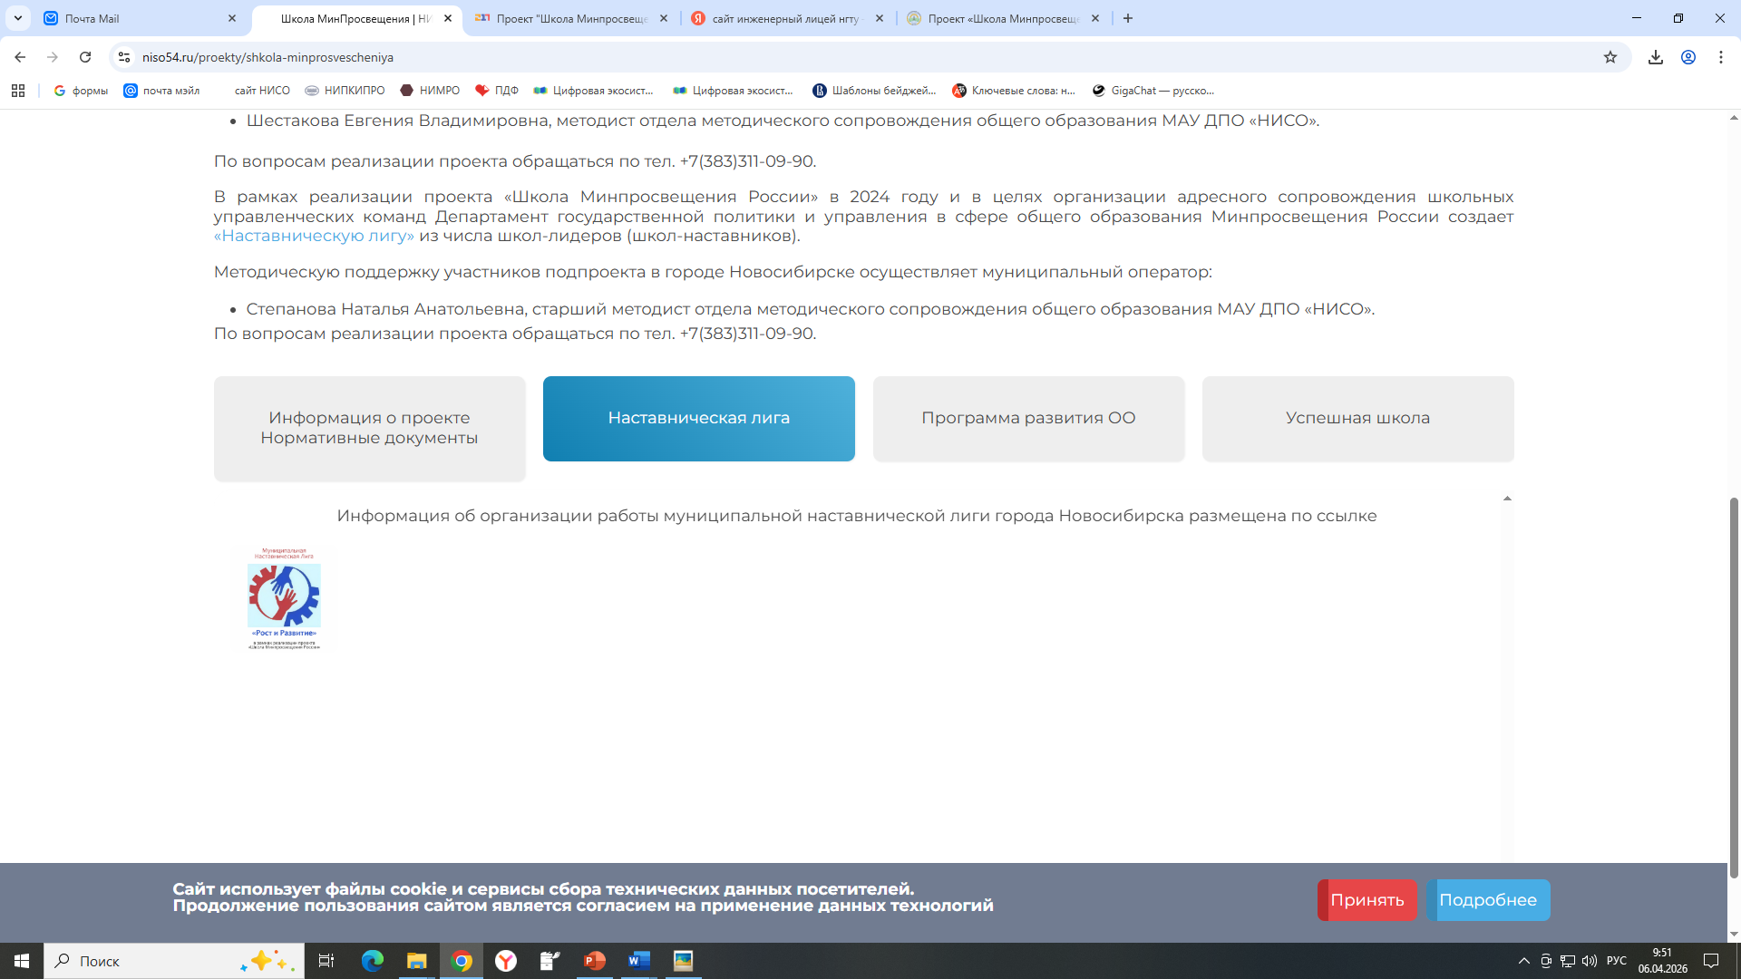
https://niso54.ru/proekty

Slide 18
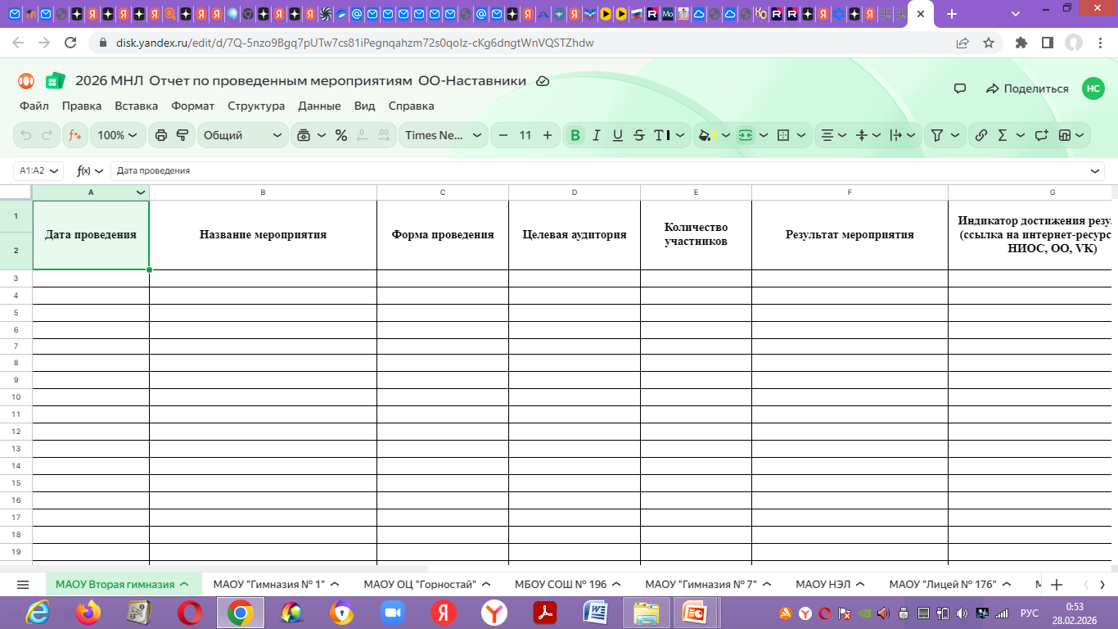
Отчет по мероприятиям
https://disk.yandex.ru/i/o_AUzSAQ4CQ1dA
Промежуточный -
май 2026
Итоговый –
декабрь 2026

Slide 19
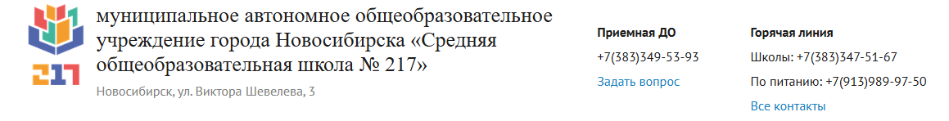
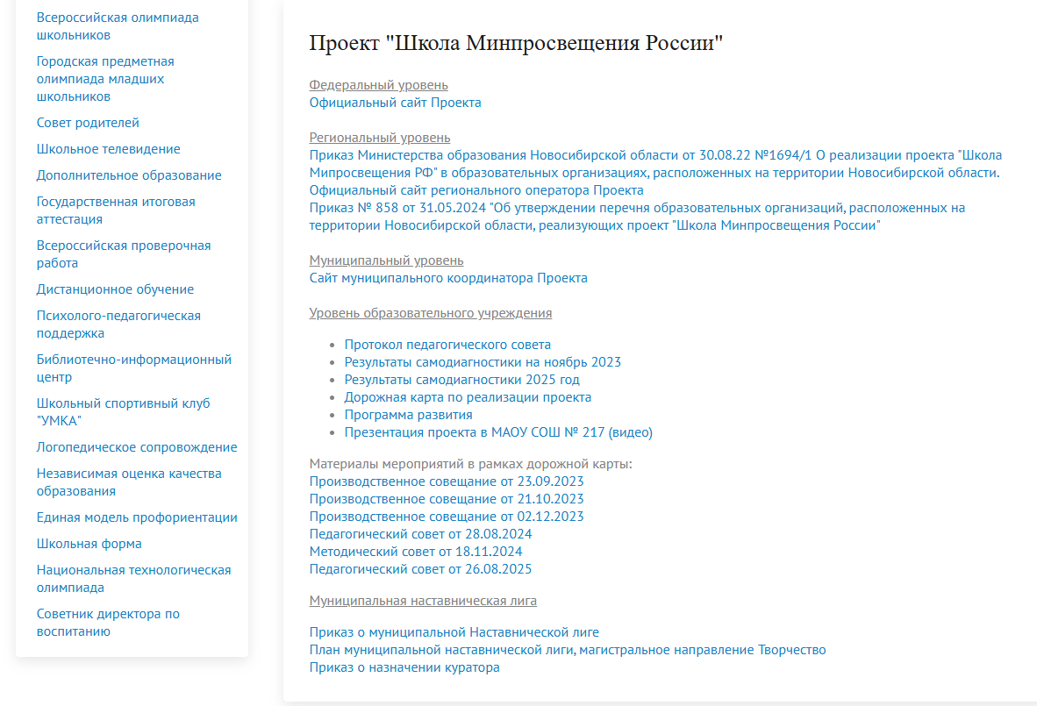
ОО-Наставники муниципальной Наставнической лиги
Приказ ДО о муниципальной Наставнической лиге
Письмо ДО «Об участниках муниципальной Наставнической лиги в 2026 году»
План-график сопровождения
участников муниципальной Наставнической лиги

Slide 20
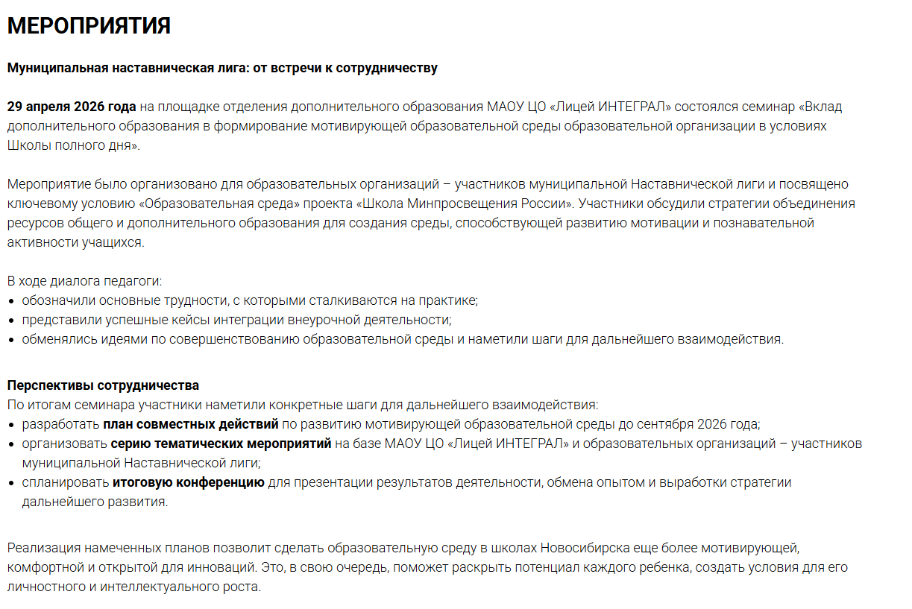
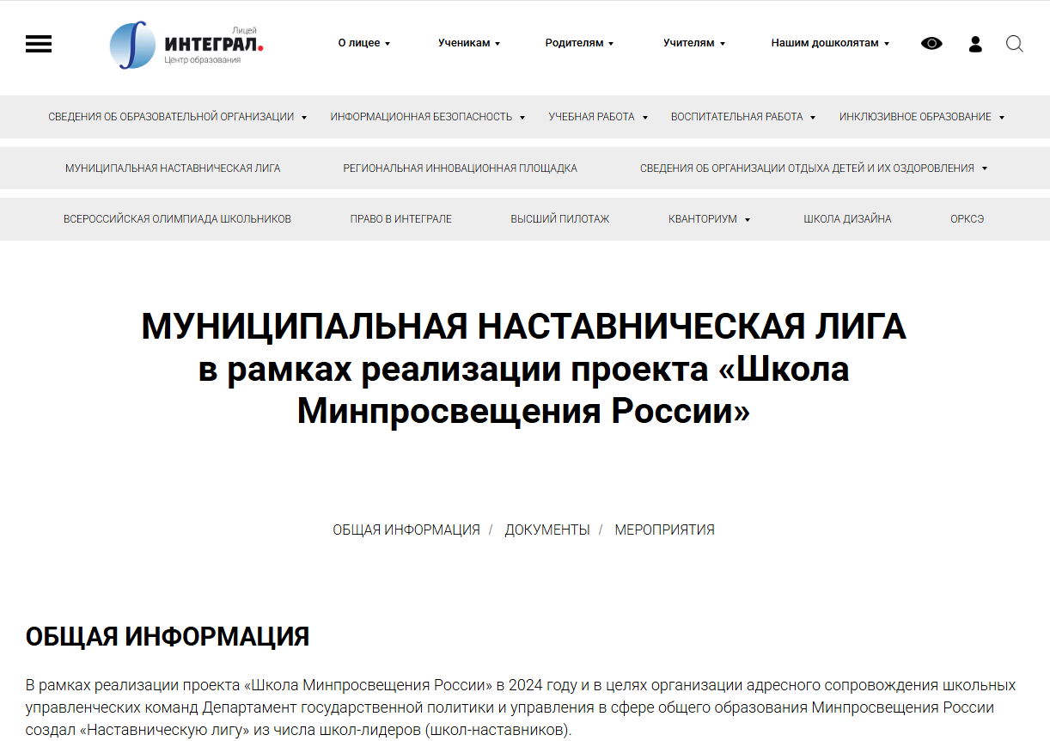
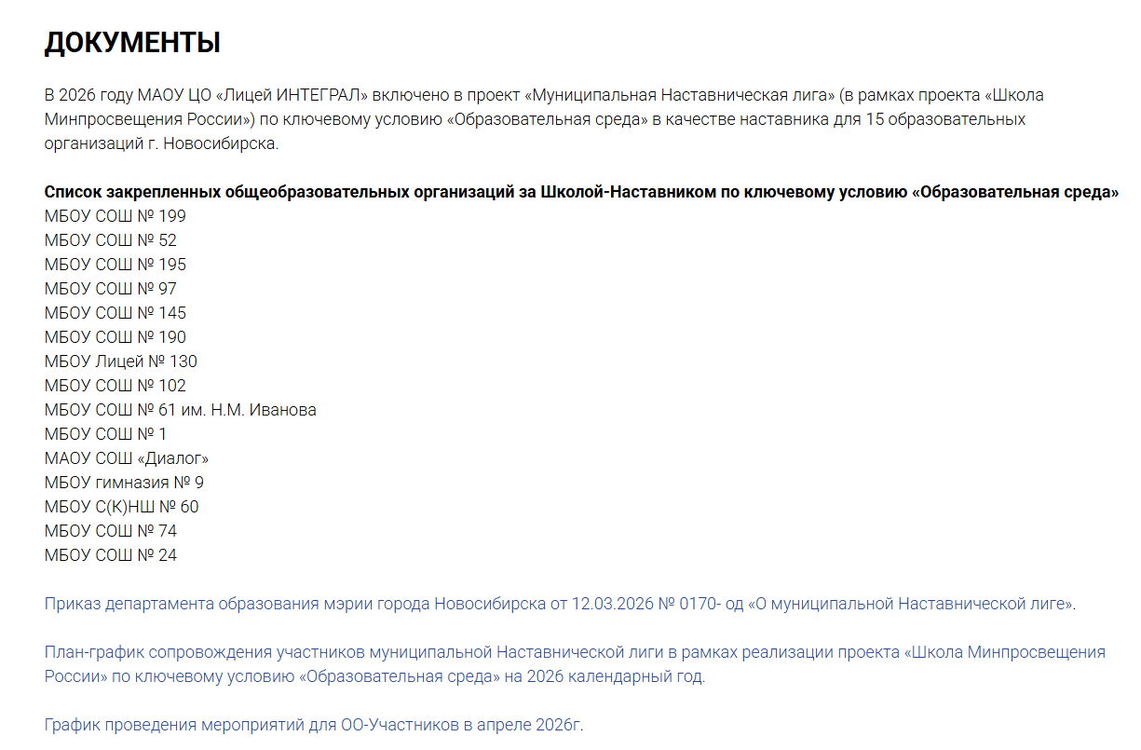
ОО-Наставники муниципальной Наставнической лиги
МАОУ ЦО «Лицей ИНТЕГРАЛ»
Не представлена информация:
МАОУ «Гимназия № 1»
МАОУ ОЦ «Горностай»
МАОУ ОЦ «Развитие»
МАОУ НЭЛ
МАОУ «Лицей № 22 «Надежда Сибири»
МАОУ «Лицей № 176»
МАОУ «Лицей № 9»
МБОУ Лицей № 28

Slide 21
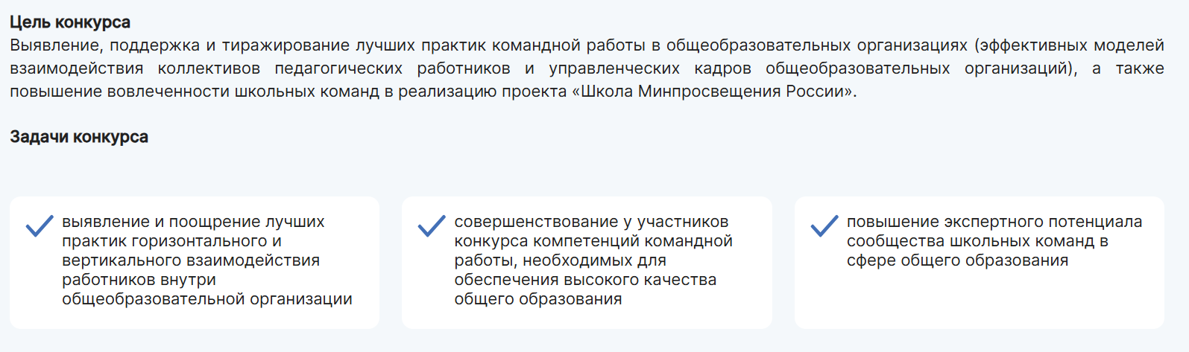
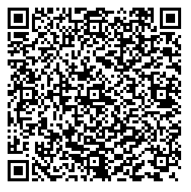
Ресурсы для работы
Конкурс педагогических коллективов «Школьная команда мечты» – 2026

Slide 22
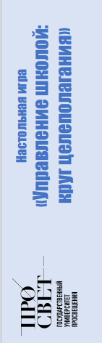
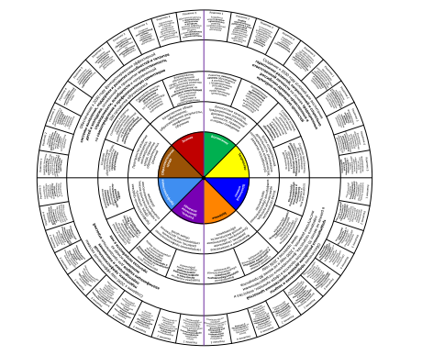
Методический ресурс стратегического планирования управленческой команды общеобразовательной организации
Настольная игра «Управление школой: круг целеполагания»
Настольная игра «Управление школой: круг целеполагания»

Slide 23
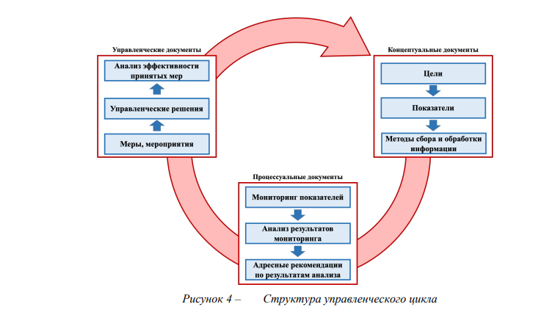
Методический ресурс стратегического планирования управленческой команды общеобразовательной организации»

Slide 24
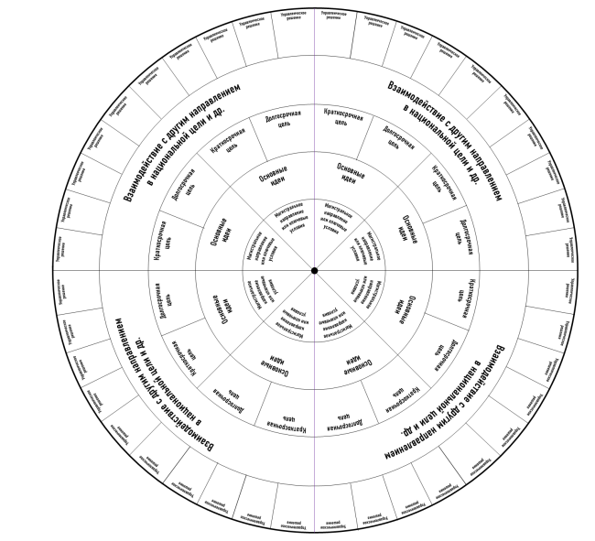
Правила игры
Цель игры - определять соответствие магистральных направлений и ключевых условий проекта «Школа Минпросвещения России», их смыслового содержания, краткосрочных и долгосрочных целей общеобразовательной организации, целевых показателей и задач, выполнение которых характеризует достижение национальных целей развития Российской Федерации до 2030 года и на перспективу до 2036 года, а также вариантов решений, необходимых для достижения целевых показателей (задач).
Игра отражает фрагмент программы развития ОО.
Игра предполагает наличие игрового поля — круга целеполагания, а также карточек, которые играют роль пазлов по пяти игровым окружностям: магистральные направления и ключевые условия, основные идеи, краткосрочные и долгосрочные цели, взаимодействие с другим направлением в национальной цели, управленческие решения.

Slide 25
Правила игры
Игроки изучают содержание карточек и выкладывают их на секторы начиная с первой от центра игрового поля окружности
Карточки 1:
ОСНОВНЫЕ ИДЕИ
Карточки 2:
ЦЕЛИ: долгосрочная и краткосрочная
Карточки 3:
ВЗАИМОДЕЙСТВИЕ С ДРУГИМ НАПРАВЛЕНИЕМ В НАЦИОНАЛЬНОЙ ЦЕЛИ
Карточки 4:
РЕШЕНИЯ (5 решений на каждое МН/КУ+1 свое)

Slide 26
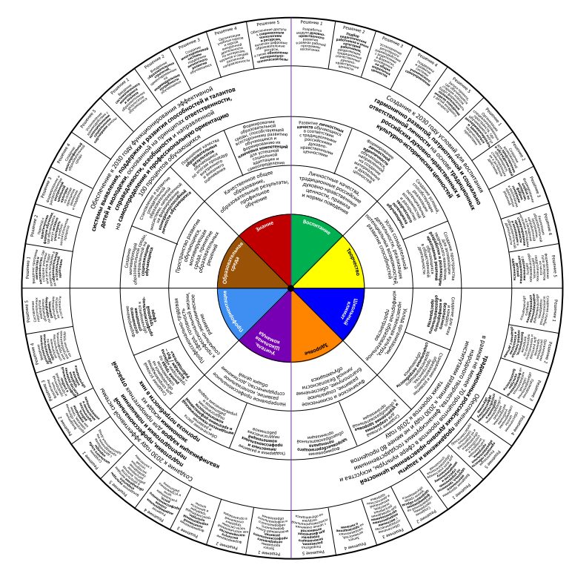
Обязательна командная работа.
Приветствуется дискуссионный характер.
«Правильных» ответов может не быть.

Slide 27
Куратор муниципальной Наставнической лиги
Степанова Наталья Анатольевна, старший методист МАУ ДПО «НИСО» stepanova.75.N@mail.ru
311-09-90

